Slide 1
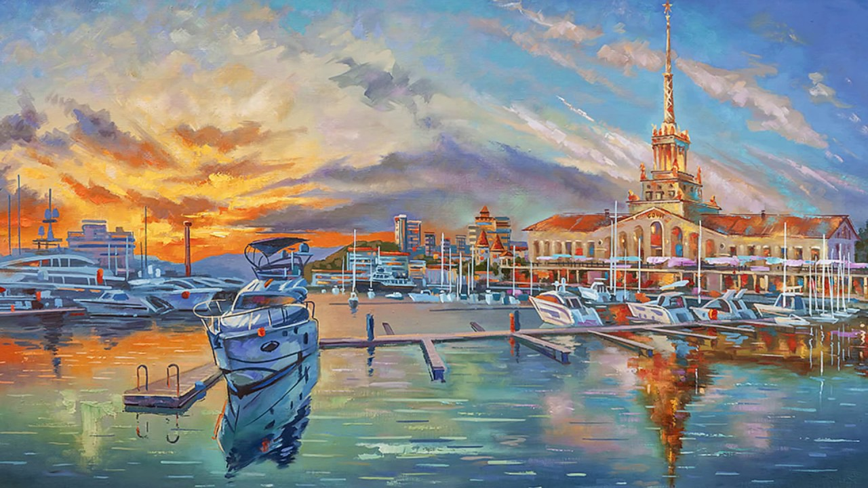
БЮДЖЕТ ДЛЯ ГРАЖДАН
к утвержденному решению о бюджете города Сочи
на 2021 год и плановый период 2022-2023 годов
Департамент по финансам и бюджету
администрации города Сочи

Slide 2
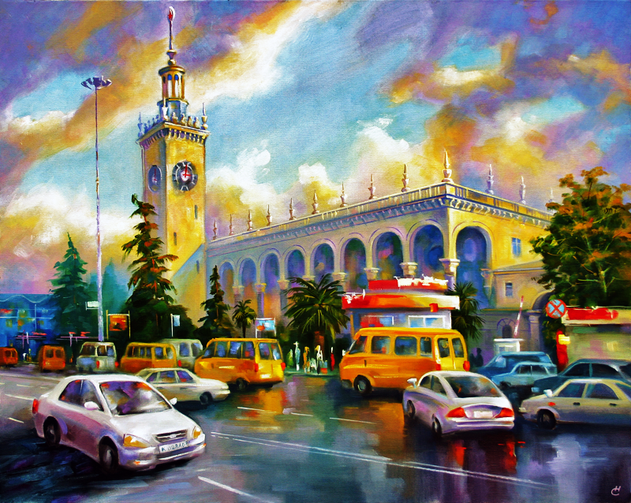
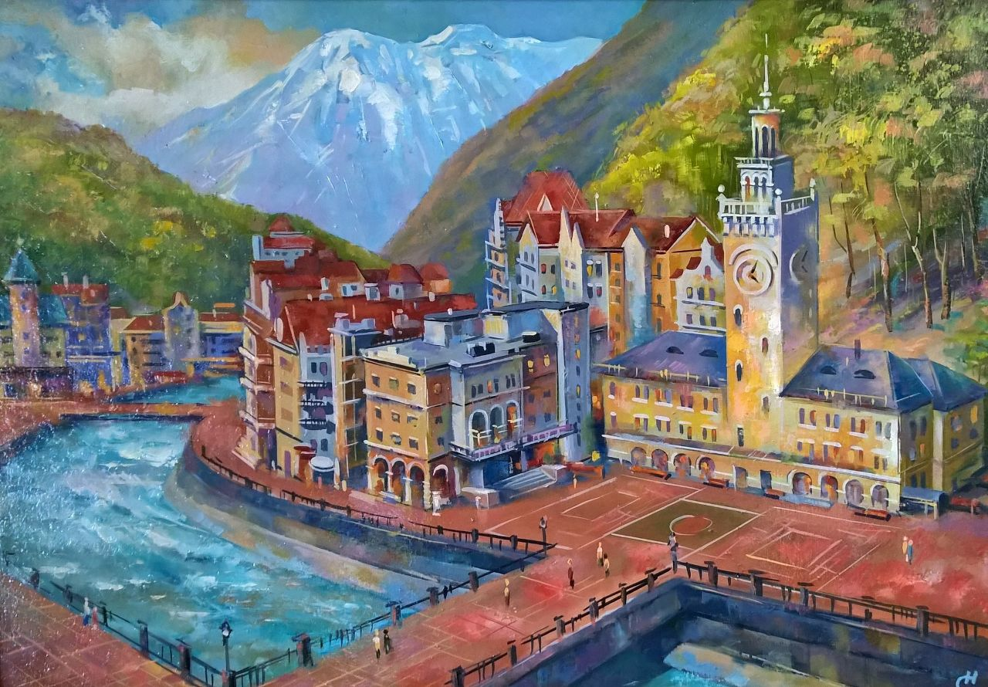
Уважаемые сочинцы!
Бюджет города Сочи – это главный финансовый документ нашего с Вами города!
Принимая во внимание, что сам документ является достаточно сложным, объемным и содержащим много информации, зачастую понятной только профессиональному сообществу, мы подготовили для Вас контент о бюджете города Сочи в более понятной и доступной форме
Здесь Вы узнаете об основных социально-экономических показателях развития города, поймете как формируется бюджет, какие доходные поступления являются основными для нашего города и какие приоритеты бюджетной политики в части расходов бюджета города Сочи.

Slide 3

Общие сведения
о городе Сочи
Города –побратимы города Сочи
Территория города Сочи, его уникальные природные богатства и рекреационные возможности являются национальным достоянием Российской Федерации.
 | Челтенхем – Великобритания | с 1959 года
 | Ментон – Франция | с 1966 года
 | Римини – Италия | с 1977 года
 | Эспоо – Финляндия | с 1989 года
 | Лонг-Бич – Калифорния | с 1990 года
 | Трабзон – Турция | с 1991 года
 | Пярну – Эстония | с 1994 года
 | Вэйхай – Китай | с 1996 года
 | Баден – Баден – Германия | с 2013 года
 | Нагато – Япония | с 2018 года
Санаторно-курортный комплекс Сочи является крупнейшим в России. В городе сосредоточено более 50% всего курортного потенциала Краснодарского края.
За большую работу по лечению и восстановлению здоровья воинов в годы Великой Отечественной войны и за успехи в хозяйственном и культурном строительстве
город Сочи награжден орденом Отечественной войны первой степени.

Slide 4
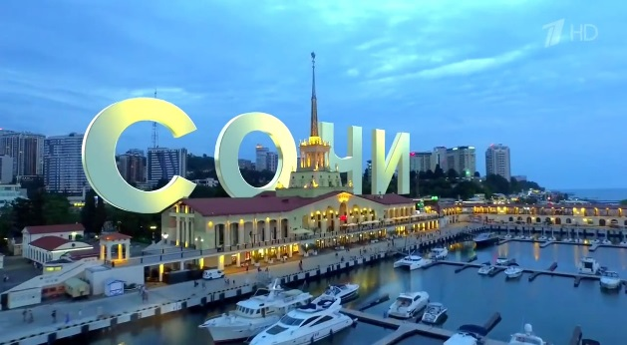
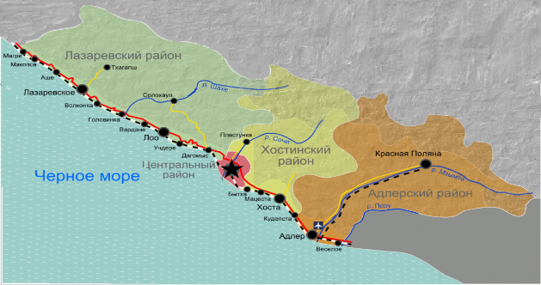
Структура бюджетной системы
Российской Федерации
Бюджетная система РФ
Государственные внебюджетные фонды
Консолидированный бюджет РФ
(свод бюджетов всех уровней)
Город Сочи
или муниципальное образование город-курорт Сочи — это муниципальное образование со статусом городского округа, курорт федерального значения на территории Краснодарского края Российской Федерации, административно-территориальная единица со статусом города краевого подчинения.
Пенсионный фонд
Федеральный бюджет
Фонд социального страхования
Региональные бюджеты
Фонд обязательного медицинского страхования
Бюджеты муниципальных образований
Бюджеты на 2021 год в цифрах
(доходы в млрд рублях):
Пенсионный фонд РФ | 9 101,8
Фонд обязательного медицинского страхования | 2 533,8
Фонд социального страхования | 815,7
Федеральный бюджет | 18 765,1
Бюджет Краснодарского края | 288,7
Бюджет города Сочи | 14,9

Slide 5


Наш бюджетный календарь
январь | февраль | март | апрель | май | июнь | июль | август | сентябрь | Октябрь | ноябрь | декабрь
Составление проекта бюджета
май- октябрь
Составляется прогноз социально-экономического развития города
Определяются основные характеристики бюджета на следующий бюджетный цикл
Формируются основные направления налоговой и бюджетной политики города
Утверждение бюджета
ноябрь - декабрь
До 15 ноября проект бюджета вносится Главой города на рассмотрение в Городское Собрание Сочи
Назначаются и проводятся публичные слушания по проекту бюджета на следующий год и плановый период
Исполнение бюджета
январь- декабрь
В первый рабочий день года организуется исполнение бюджета по доходам и расходам на основе сводной бюджетной росписи и кассового плана
Отчетность
январь- декабрь
Составляется ежемесячная отчетность об исполнении бюджета и направляется в Министерство финансов Краснодарского края
Контроль
январь- декабрь
Внешний контроль осуществляется Контрольно-счетной палатой города Сочи
Внутренний контроль осуществляет управление финансового контроля администрации города Сочи

Slide 6
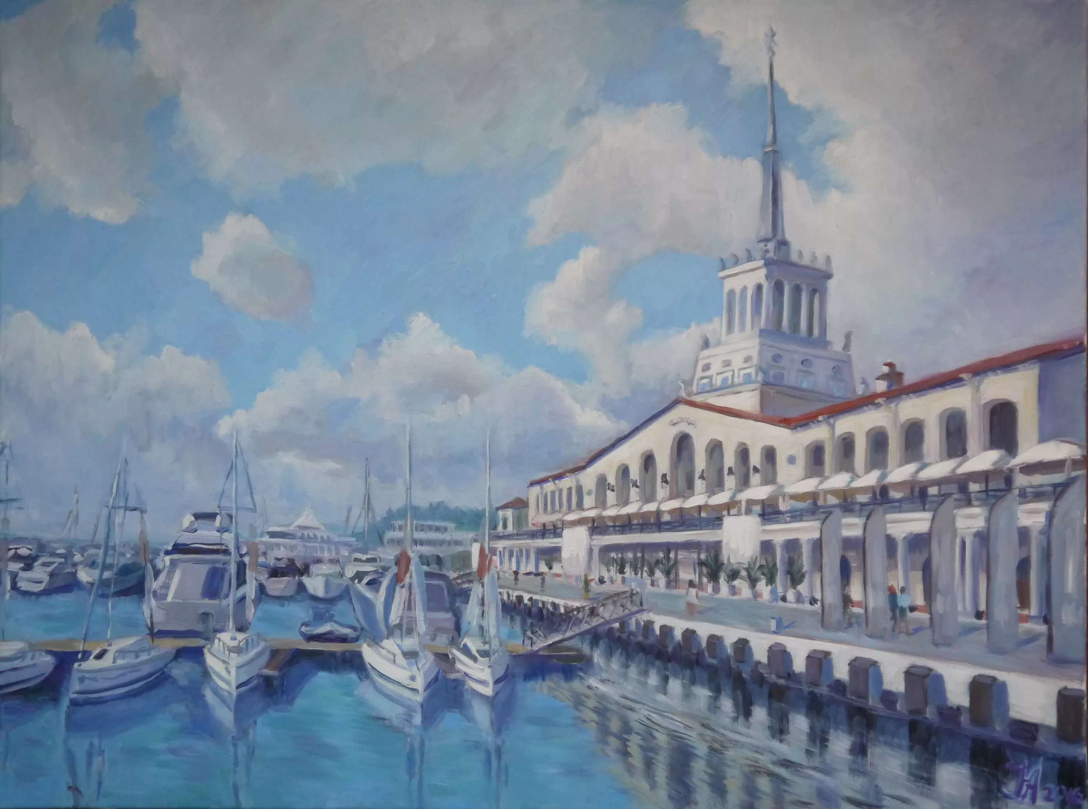
Прогноз социально-экономического развития города Сочи
2018 – 2019 годы – отчетные данные
2020 год – ожидаемая оценка
2021 -2023 - прогноз

Slide 7

Основные социально-экономические показатели развития города Сочи
Численность постоянного населения города Сочи (человек)
Численность трудовых ресурсов города Сочи (человек)
Среднемесячная заработная плата (в рублях)
Численность официально зарегистрированных безработных (человек)

Slide 8

Основные параметры утвержденного бюджета города Сочи
(в млн. рублях)
2021 год
доходы | расходы | Профицит(+) Дефицит (-)
14 699,0 | 15 029,0 | -330,0
2022 год
доходы | расходы | Профицит(+) Дефицит (-)
13 865,8 | 13 865,8 | 0,0
2023 год
доходы | расходы | Профицит(+) Дефицит (-)
13 493,1 | 13 493,1 | 0,0

Slide 9

Сравнительные характеристики
бюджетных параметров
(в млн. рублях)
 | 2019 год исполнение | 2020 год |  | 2021 год | Плановый период |  | Динамика %
 |  | План на 01.01.20г. | План на 01.10.20г. |  | 2022 год | 2023 год | 2021 /2020 | 2022 /2021 | 2023 /2022
Доходы всего | 14 808,1 | 14 815,2 | 15 244,7 | 14 699,0 | 13 865,8 | 13 493,1 | 96,4 | 94,3 | 97,3
Налоговые и неналоговые доходы | 8 007,1 | 7 785,0 | 6 806,9 | 7 500,0 | 7 645,0 | 7 851,0 | 110,2 | 102,0 | 104,7
Безвозмездные поступления | 6 801,0 | 7 030,2 | 8 437,8 | 7 199,0 | 6 220,8 | 5 642,1 | 85,3 | 86,4 | 78,4
Расходы всего | 14 811,0 | 14 815,2 | 16 080,5 | 15 029,0 | 13 865,8 | 13 493,1 | 93,5 | 90,0 | 97,3
Дефицит (-) /профицит | 2,9 | 0 | 835,8 | 330,0 | 0 | 0 | х | х | х
*Объем безвозмездных поступлений в бюджет города Сочи будет уточнен в ходе исполнения бюджета города Сочи после их распределения соответствующими правовыми актами Краснодарского края

Slide 10

Изменения, влияющие на основные параметры
бюджета города Сочи в 2021-2023 годах
Доходная часть бюджета
Расходная часть бюджета
Отмена единого налога на вмененный доход
с 1 января 2021 года
Расходы бюджета, утвержденные на 2020 год скорректированы с учетом:
Увеличение норматива зачисления в бюджеты городских округов налога, взимаемого в связи с применением упрощенной системы налогообложения до 30%
( в 2020 году – 20%)
Уменьшения объемов бюджетных ассигнований по расходным обязательствам ограниченного срока действия
Сокращения расходов на содержание органов местного самоуправления, а также муниципальных учреждений города Сочи в части материальных затрат на 10%
Установление дифференцированного норматива отчислений в бюджет города Сочи от акцизов на бензин, дизельное топливо и моторные масла в размере 0,5088
( в 2020 году – 0,4770)
Обеспечения софинансирования участия в государственных программах
Краснодарского края

Slide 11
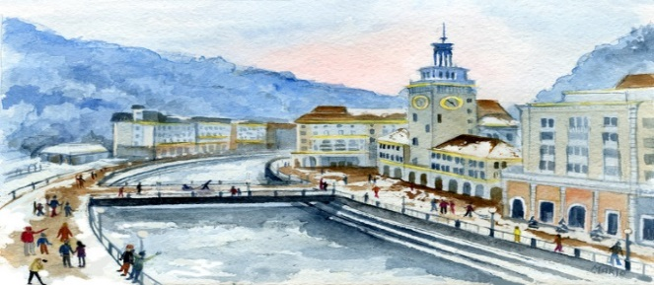

ВИДЫ ДОХОДОВ,
ФОРМИРУЮЩИХ НАШ БЮДЖЕТ
Налоговые
доходы
Неналоговые доходы
Безвозмездные перечисления
- Налог на прибыль
- Налог на доходы физических лиц
Налог на имущество физических лиц
Земельный налог
Единый сельскохозяйственный налог
Единый налог на вмененный доход
Прочие налоги и сборы
Арендная плата за землю
Аренда имущества
-Штрафные санкции
Плата за негативное воздействие на окружающую среду
Прочие неналоговые доходы
Поступления от других бюджетов
(федерального и регионального уровней)
или межбюджетные трансферты
Субвенции – предоставляются для финансирования государственных полномочий ( иными словами – это те расходы, которые не отнесены к нашим полномочиям и осуществлять которые можно только за счет средств вышестоящих бюджетов)
Доходы города Сочи на 2021 год, всего (млн. рублей) | 14 699,0
Налоговые доходы | 5 122,7
Неналоговые доходы | 2 377,3
Безвозмездные поступления из краевого бюджета | 7 199,0
Дотации – предоставляются без определения конкретной цели их использования (например на сбалансированность бюджетов)
Субсидии – предоставляются при условии долевого участия
(иными словами: можно просить денег у вышестоящего бюджета только на те проекты, в которые сможем направить и собственные средства, например 50/50

Slide 12
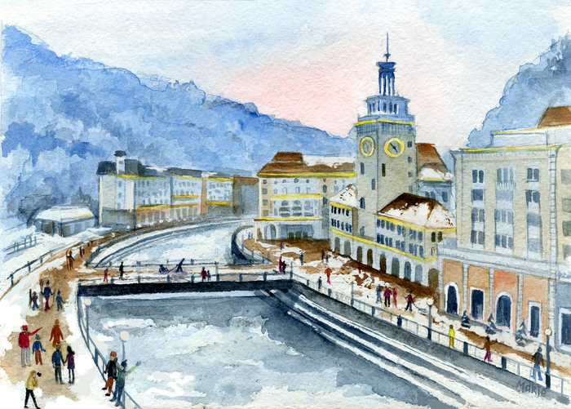
Нормативы отчислений основных доходных источников
Каждый собранный в городе Сочи налоговый рубль распределится следующим образом:
 | 2021год
 | Вышестоящие бюджеты | Бюджет города
Налог на доходы физических лиц | 77,24% | 22,76%
Налог на прибыль организаций | 95% | 5%
Налог на имущество организаций | 97% | 3%
Налог на имущество физических лиц | - | 100%
Земельный налог | - | 100%
Транспортный налог | 100% | -
Единый налог, взимаемый по упрощенной системе | 70% | 30%
Налог, взимаемый при патентной системе | - | 100%
Арендная плата | - | 100%
Доходы от продажи муниципального имущества | - | 100%
С каждого собранного налогового рубля оставалось
в городе :
29
копеек
27
копеек
24 копейки
18 копеек
17 копеек
16 копеек
17
копеек

Slide 13




Доходная часть бюджета города Сочи
Структура доходов бюджета города Сочи на 2021 год
Основные доходные источники в структуре налоговых и неналоговых доходов в утвержденном бюджете на 2021 год
49%
Поступления из вышестоящих бюджетов
34,8%
Налоговые
доходы
7 500
16,2%
Неналоговые
доходы

Slide 15
администраторы доходов
бюджета города Сочи
Работа по наполнению бюджета города в части налоговых и неналоговых доходов в сумме
7 500 млн рублей
будет проводится администраторами доходов
Федеральная
налоговая служба
66,9%
Департамент имущественных отношений города Сочи
28,5%
Органы местного самоуправления
Администратор доходов:
это орган государственной власти,
а также местной администрации, который в соответствии с законодательством осуществляет контроль за правильностью исчисления, полнотой и своевременностью уплаты платежей, являющихся доходами бюджетов бюджетной системы РФ.
3,1%
5014
Прочие федеральные службы
2134
1,5%
234
118

Slide 16

Хозяйствующие субъекты города Сочи, оказывающие наибольшее влияние
на формирование доходной части бюджета города:
Наименование отрасли | Доля влияния на поступления в бюджет города
Предприятия потребительского рынка и услуг | 22,0%
Предприятия санаторно-курортной сферы | 19,2%
Организации, предоставляющие услуги в сфере, образования, культуры и спорта | 8,2%
Предприятия транспорта и дорожного хозяйства | 5,7%
Предприятия сферы строительства | 5,3%
Предприятия жилищно-коммунальной сферы | 4,7%
Предусмотрено проектами бюджетов на 2021 год:
Бюджетная обеспеченность
собственными доходами
(без учета поступлений из краевого бюджета)
в расчете на 1-го жителя
в разрезе городских округов Краснодарского края (в рублях)

Slide 17
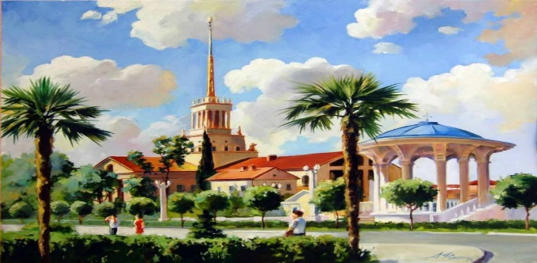
 | 2021 год | 2022 год | 2023 год
Расходы всего | 15 029,0 | 13 865,8 | 13 493,1
в том числе:
в программном формате | 13 584,7 (90,4%) | 12 421,4 (89,6%) | 11 712,0 (86,8%)
Расходная часть бюджета
города Сочи
Основные направления финансового обеспечения расходов бюджета в 2021 году
Структура расходов бюджета города Сочи на 2021 год (в млн. руб. и в %)
Доля расходов в разрезе уровней бюджетной системы:
52,7% - собственные средства города
(за счет налоговых и неналоговых доходов)
47,3% - средства, поступающие из вышестоящих бюджетов (межбюджетные трансферты)

Slide 18
Основные отраслевые направления расходов бюджета города Сочи на 2021 год
Дорожное хозяйство
Социальная сфера
Жилищно-коммунальное хозяйство (благоустройство)
1 643,5 млн. руб.
9 459,4 млн. руб.
1 221,3 млн. руб.
10,9%
в общих расходах бюджета
63,0%
в общих расходах бюджета
8,1%
в общих расходах бюджета
Доля финансового обеспечения в разрезе уровней бюджета:

Slide 19
Социальная сфера нашего города
в бюджете 2021
63%
в общих расходах бюджета
9 459,4
млн. рублей
Социальная сфера в разрезе направлений (млн рублей)
Справочно: финансовое обеспечение здравоохранения осуществляется за счет средств фонда обязательного медицинского страхования и краевого бюджета.

Slide 20
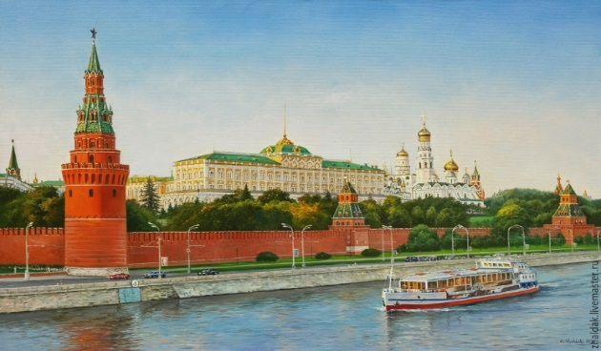
Исполнение Указов Президента РФ
В целях создания дополнительных мест в дошкольных образовательных организациях, а также для поэтапной ликвидации второй смены в общеобразовательных учреждениях города, в бюджете предусмотрены финансовые средства на развитие социальной инфраструктуры:
(В млн.руб.)
Строительство школы в микрорайоне Мамайка | 800 мест | 303,4
Строительство блока начальной школы на территории лицея №23, по улице Виноградная, 45 | 400 мест | 118,1
Строительство блока начальной школы на территории школы № 11 | 400 мест | 153,7
Строительство дошкольного учреждения по ул. Ушинского, 6 (ПСД) | 60 мест | 8,0
Строительство школы с блоком дошкольного звена в пгт. Красная Поляна, по ул. Ачишховская | 400 мест в школе 80 мест в д/с | 305,8
Строительство блока дошкольного звена на территории д/с№6, по ул. Гагарина, 39а | 80 мест | 52,4
Строительство блока дошкольного звена на территории д/с№105 по ул.Донская,31а | 80 мест | 37,1
Строительство блока дошкольного звена на территории гимназии №44, по ул. Вишневая, 7 | 80 мест | 4,3
Строительство блока дошкольного звена на территории д/с№46 | 80 мест | 39,2
Строительство блока дошкольного звена на территории д/с№56 | 80 мест | 42,2

Slide 21

Национальные приоритетные проекты
Предусмотрено в бюджете на 2021 год
1 679,0 млн. рублей
Источники финансового обеспечения | Сумма ( в млн.руб)
Средства федерального бюджета | 918,6
Средства регионального бюджета | 610,7
Средства городского бюджета | 149,7
Итого | 1679,0
Основные направления приоритетных целей и задач
предусмотренные бюджетом на 2021 год
Размер финансового обеспечения в разрезе уровней бюджета, в млн. рублей:
Наименование национального проекта | Сумма ( в млн.руб)
Безопасные и качественные автомобильные автодороги | 839,0
Жилье и городская среда | 95,3
Демография | 2,1
Образование | 742,6
Федеральный бюджет | Краевой бюджет | Бюджет города
664,0 | 133,0 | 42,0
62,1 | 2,6 | 30,6
- | 2,0 | 0,1
192,5 | 473,1 | 77,0

Slide 22

Муниципальная программа
«Развитие отрасли «Образование» города Сочи»
В млн. руб.
2020 год (план первоначальный) | 2020 год (план уточненный на 01.11.2020 года) | 2021 год | 2022 год | 2023 год
6 763,4 | 6 766,6 | 7 343,3 | 6 549,0 | 6216,6
Муниципальное задание в области образования будут выполнять:
76 детских
дошкольных учреждений
Ожидаемая численность воспитанников
27 005 человек
Строительство образовательных учреждений в целях создания дополнительных мест | 1 064,3
Бесплатный подвоз обучающихся школ между поселениями к месту учебы и обратно | 12,9
Приобретение автобусов для доставки обучающихся, проживающих в сельской местности к месту учебы и обратно | 9,0
Обеспечение безопасности образовательных организаций – услуги лицензированной охраны | 166,1
Выплата компенсации части родительской платы в дошкольных учреждениях | 61,7
Организация питания школьников и педагогических работников | 634,4
Выполнение Перечня предложений и поручений граждан | 63,8
Формирование финансовой (бухгалтерской) отчетности централизованной бухгалтерией | 120,3
Обеспечение деятельности управления по образованию и науке | 35,0
Обеспечение деятельности центра по ремонту и эксплуатации учреждений образования | 111,1
Персонифицированный учет в дополнительном образовании | 74,2
Обновление МТБ образовательных организаций в рамках Федерального проекта «Современная школа» | 3,6
Другие мероприятия в сфере образования (мат. оснащение, подготовка к осенне-зимнему периоду, проведение слетов, огнезащитная обработка, ЕГЭ) | 89,6
69 школ
(гимназии, лицеи)
Ожидаемая численность учащихся
72 586 человек
22
учреждения
дополнительного образования
Ожидаемая численность учащихся
32373 человек

Slide 23

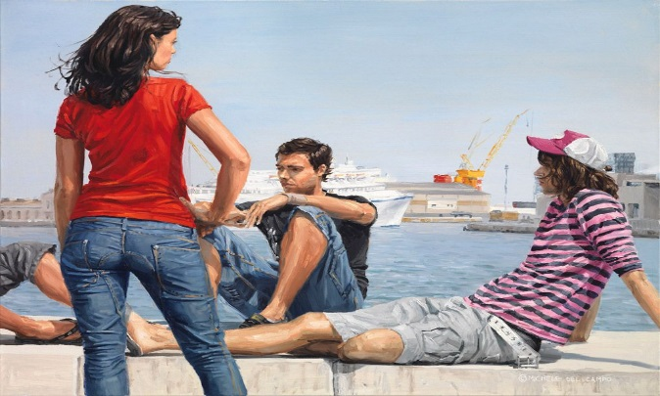
Муниципальная программа
«Дети Сочи»
Муниципальная программа
«Молодежь Сочи»
В млн. руб.
2020 год (план первоначальный) | 2020 год (план уточненный на 01.11.2020 года) | 2021 год | 2022 год | 2023 год
14,4 | 25,5 | 24,3 | 24,3 | 24,3
2020 год (план первоначальный) | 2020 год (план уточненный на 01.11.2020 года) | 2021 год | 2022 год | 2023 год
36,6 | 34,3 | 36,7 | 36,3 | 36,3
Основные направления финансирования, предусмотренные в бюджете на 2021 год ( в млн рублях):
Организация работы лагерей с дневным пребыванием, труда и отдыха, палаточного отдыха в краевых и муниципальных профильных сменах на базе оздоровительных организаций, доставка организованных групп детей к местам отдых и обратно | 21,1
Мероприятия по духовно-нравственному развитию детей и молодежи (Участие сочинских школьников в фестивалях, конкурсах , семинарах, экологических акциях. Награждение и поощрение победителей и участников ) | 0,8
Мероприятия, направленные для выявления и развитие талантливых детей (Вовлечение школьников к участию в краевых, всероссийских и международных конкурсах, фестивалях, олимпиадах) | 2,4
Создание условий для реализации потенциала молодежи в социально-экономической сфере: -Проведение туристических лагерей, походов, городских фестивалей, направленных на формирование здорового образа жизни; - Проведение фестивалей, акций, конкурсов и других мероприятий по творческому и интеллектуальному развитию молодежи; - Проведение мероприятий, направленных на повышение занятости молодых граждан, развитие волонтерского движения. | 4,6
Финансовое обеспечение 2-х казенных учреждений и управления молодежной политики: «Центр развития молодежи», «Центр военно-патриотической и допризывной подготовки» | 22,2
Обеспечение деятельности управления молодежной политики | 9,9

Slide 24
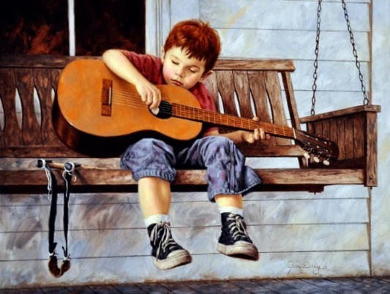





Муниципальная программа
«Развитие отрасли «Культура города Сочи»
2020 год (план первоначальный) | 2020 год (план уточненный на 01.11.2020 года) | 2021 год | 2022 год | 2023 год
1080,1 | 1 084,3 | 1 025,0 | 1 008,3 | 999,0
Муниципальное задание в области культуры в городе Сочи выполняют:
Основные направления расходов на 2021 год (млн руб.):
2 концертные организации
10 домов культуры
5 музеев
3 централизованные библиотечные системы
13 школ искусств, музыкальных, художественных
В млн руб.
Проведение официальных городских культурно-массовых мероприятий, выставок, фестивалей конкурсов, а также оформление и обустройство мест массового отдыха | 37,7
Поддержка муниципальных унитарных предприятий культуры города Сочи «Восход» и «Комсомолец» | 1,8
Выполнение Перечня предложений и поручений граждан | 15,0
Комплектование книжных фондов в библиотеках города | 2,0
Обеспечение деятельности управления культуры | 12,1
Формирование финансовой (бухгалтерской) отчетности централизованной бухгалтерией | 61,5
Обеспечение деятельности творческо-методического центра | 9,6
Реконструкция «Детской художественной школы №2» | 9,0
Обеспечение безопасности учреждений – услуги лицензированной охраны и противодействие терроризму | 17,8
Прочие расходы (приобретение оборудования, проведение выставок конкурсов, независимая оценка) | 6,6

Slide 25
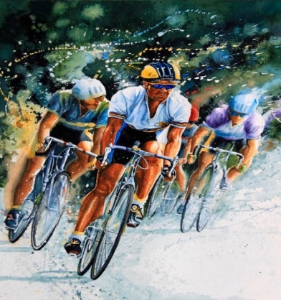
Муниципальная программа
«Развитие отрасли «Физическая культура и спорт»города Сочи»
В млн. руб.
2020 год (план первоначальный) | 2020 год (план уточненный на 01.11.2020 года) | 2021 год | 2022 год | 2023 год
645,6 | 617,4 | 610,0 | 547,2 | 534,0
Муниципальное задание в сфере ФК и спорта выполняют:
6 спортивных школ олимпийского резерва
9 спортивных школ
1 центр по работе с людьми с ограниченными возможностями здоровья
1 центр спортивно-массовой работы
В млн. руб. и в%
Доля расходов в разрезе уровней бюджета в 2021 году, в %
Участие и проведение физкультурных, спортивных и оздоровительных мероприятий | 17,0
Завершение строительства малобюджетного спортивного комплекса по ул. Донская, 58 | 47,9
Проектно-изыскательские работы на строительство универсального спортивного комплекса с плавательным бассейном по ул. Чайковского | 7,2
Проектно-сметная документация на строительство: спортивного зала по ул. Верхнехобзинская; многофункциональной спортивно-игровой площадки с зоной уличных тренажеров и воркаута на территории МБУ СШОР №4 по ул. Малышева, 1»Ж» и по ул. Убыхская,1 | 6,1
Строительство зала единоборств в п. Кудепста | 5,0
Обеспечение безопасности учреждений – услуги лицензированной охраны | 8,0
Выполнение Перечня предложений и поручений граждан | 7,1
Формирование финансовой (бухгалтерской) отчетности централизованной бухгалтерией | 17,6
Обеспечение деятельности департамента ФК и спорта | 14,6
В рамках федерального проекта «Спорт- норма жизни» приобретение спортивно-технологического оборудования | 2,2
Приобретение спортивно-технологического оборудования, инвентаря и экипировки для физкультурно-спортивных организаций и мероприятия в сфере противодействия терроризму | 1,0
Социальная поддержка отдельным категориям работников осуществляющих подготовку спортивного резерва и оплата труда инструкторов по спорту | 4,9
Предоставление субсидий учреждениям на проведение углубленного медицинского осмотра | 60,8

Slide 26
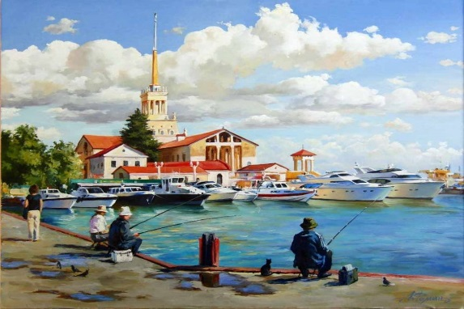
Муниципальная программа
«Социальная поддержка граждан»
В млн руб.
2020 год (план первоначальный) | 2020 год (план уточненный на 01.11.2019 года) | 2021 год | 2022 год | 2023 год
282,3 | 292,5 | 282,0 | 285,6 | 289,3
Основные направления финансирования,
предусмотренные бюджетом на 2021 год
Социальная поддержка семьи и детства
174,0 млн рублей
Ежемесячные выплаты на детей, находящихся под опекой (попечительством):
9 875 рублей – на ребенка до 3-х лет
10 093 рублей – на ребенка от 3-х до 7-ми лет
11 242 рублей на ребенка от 7-ми до 18-ти лет
Ежемесячные выплаты на ребенка, переданного на воспитание в приемные и патронатные семьи:
9 875 рублей – на ребенка до 3-х лет
10 093 рублей – на ребенка от 3-х до 7-ми лет
13 057 рублей на ребенка от 7-ми до 18-ти лет
В городе Сочи выплаты получают 640 человек.
Меры социальной поддержки
отдельных категорий граждан
103,0 млн рублей
Ежемесячные денежные выплаты на содержание детей-сирот и детей, оставшихся без попечения родителей, находящихся под опекой (попечительством) переданных на воспитание в приемную семью
Размеры
выплат
Ежемесячная выплата гражданам награжденным знаками отличия «За вклад в развитие города Сочи» (в размере 4 000 рублей) и «За безупречную службу городу Сочи» (в размере 6 000 рублей) - 261 человек
Ежемесячная денежная выплата в размере 9 000 рублей лицам, которым присвоено звание «Почетный гражданин города Сочи» – 12 человек
Ежемесячные вознаграждение приемным родителям за воспитание приемных детей
Минимальный размер ежемесячного вознаграждения на каждого приемного ребенка – 10 663 рублей
11 729 рублей – в случае принятия в семью малыша до 3-х лет
17 061 рублей – в случае принятия в семью ребенка- инвалида или ребенка с ограниченными возможностями здоровья
В городе Сочи выплаты получают 216 человек.
Ежемесячная выплата отдельным категориям граждан города Сочи – 11 609 человек (16 категорий от 200 до 860 рублей) – см. решение ГСС от 14.11.06г.№300
Ежемесячные вознаграждение патронатным воспитателям за осуществление патронатного воспитания и постинтернатного сопровождения
Социальная поддержка социально-ориентированных некоммерческих организаций, зарегистрированных на территории города Сочи - 5,0 млн рублей

Slide 27
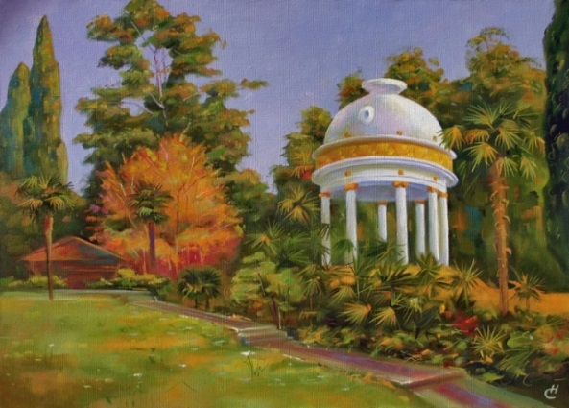
Муниципальная программа
«Благоустройство территории муниципального образования город-курорт Сочи»
В млн руб.
2020 год (план первоначальный) | 2020 год (план уточненный на 01.11.2020 года) | 2021 год | 2022 год | 2023 год
566,6 | 626,1 | 557,7 | 557,7 | 557,7
Размеры финансового обеспечения, предусмотренные в бюджете города на 2021 год (млн руб.):
- Озеленение территории города Сочи | 212,4
- Санитарная очистка территории города Сочи | 13,4
- Благоустройство мест захоронения | 11,0
- Благоустройство детских спортивных площадок | 17,6
- Выполнение муниципального задания МБУ «Сочисвет» | 87,8
- Оплата электроэнергии, потребленной муниципальными установками наружного потребления | 160,8
- Текущее содержание учреждений, осуществляющих деятельность в сфере благоустройства города (Дирекции заказчиков внутригородских районов) | 30,5
- Прочие мероприятия в области благоустройства города | 24,1
Муниципальная программа
«Формирование современной городской среды на территории муниципального образования город-курорт Сочи»
2020 год (план первоначальный) | 2020 год (план уточненный на 01.11.2020 года) | 2021 год | 2022 год | 2023 год
98,7 | 82,8 | 83,3 | 125,8 | 27,7
Средства бюджета предусмотрены с целью долевого участия и привлечения софинансирования из бюджетов вышестоящих уровней в рамках реализации приоритетного национального проекта «Формирование современной городской среды»

Slide 28
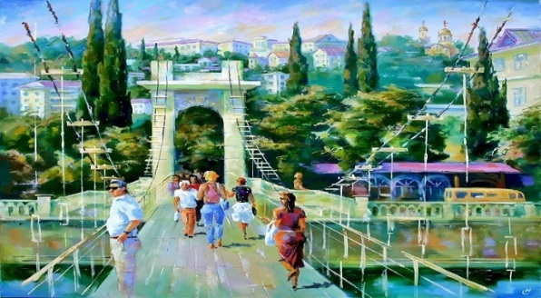
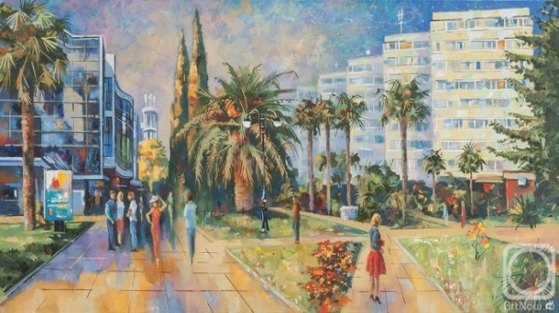
Муниципальная программа
«Поддержка и развитие объектов жилищно-коммунального хозяйства и благоустройства муниципального образования город-курорт Сочи»
Муниципальная программа
«Обеспечение доступным жильем жителей муниципального образования
город-курорт Сочи»
2020 год (план первоначальный) | 2020 год (план уточненный на 01.11.2020 года) | 2021 год | 2022 год | 2023 год
312,1 | 450,1 | 211,2 | 343,3 | 350,4
2020 год (план первоначальный) | 2020 год (план уточненный на 01.11.2020 года) | 2021 год | 2022 год | 2023 год
116,6 | 125,5 | 123,1 | 111,2 | 93,3
Доля расходов в разрезе уровней бюджета, в %
Доля расходов в разрезе уровней бюджета, в %
Финансовое обеспечение мероприятий программы на 2021 год ( в млн руб.)
Обеспечение мероприятий по переселению граждан из аварийного жилищного фонда | 20,9
Капитальный ремонт, ремонт муниципального жилищного фонда | 19,6
Взносы на проведение капитального ремонта многоквартирных домов | 24,0
Мероприятия по водоотведению поверхностных сточных вод | 25,6
Техническая инвентаризация сетей ливневой канализации | 42,8
Обеспечение деятельности МКУ «Управление капитального ремонта» | 12,1
Обеспечение деятельности департамента городского хозяйства | 48,5
Осуществление государственного жилищного надзора и ведение учета граждан отдельных категорий, нуждающихся в жилых помещениях | 6,4
Прочие мероприятия в области коммунального хозяйства и благоустройства | 11,3
Финансовое обеспечение мероприятий программы на 2021 год ( в млн руб.)
Предоставление социальных выплат молодым семьям на приобретение (строительство) жилья в рамках государственной программы РФ «Обеспечение доступным и комфортным жильём и коммунальными услугами граждан РФ» | 16,2
Обеспечение жилыми помещениями детей-сирот и детей, оставшихся без попечения родителей | 60,3
Обеспечение деятельности МКУ «Квартирно-правовая служба» | 25,1
Строительство детского сада на 300 мест в микрорайоне «Северная Бытха» Хостинского района | 5,8
Строительство общеобразовательной школы на 1100 мест в микрорайоне «Северная Бытха» Хостинского района | 11,7
Предоставление дополнительной меры социальной поддержки многодетных семей в виде субсидирования части процентной ставки при получении ипотечного кредита на приобретение жилья | 0,6
Социальные выплаты двум молодым семьям на строительство и приобретение жилья | 3,4

Slide 29
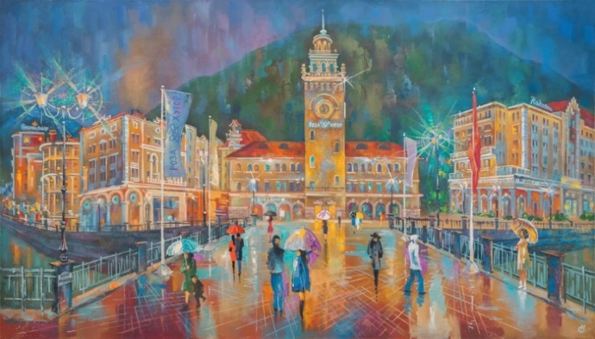
Муниципальная программа
«Постолимпийской использование олимпийских объектов и развития Имеретинской низменности города-курорта Сочи»
В млн руб.
2020 год (план первоначальный) | 2020 год (план уточненный на 01.11.2020 года) | 2021 год | 2022 год | 2023 год
523,8 | 503,3 | 446,4 | 172,8 | 172,8
Доля расходов в разрезе уровней бюджета, в %
Основные направления финансирования предусмотренные в утвержденном бюджете города Сочи на 2021 год
( в млн. руб.)
Создание условий для массового отдыха на отдельных территориях, расположенных в границах Олимпийского парка | 172,4
Оказание услуг по отведению поверхностных сточных вод с селитебных территорий с использованием сооружений инженерной защиты, в том числе ливневой канализации, созданных Программой строительства олимпийских объектов и являющимися объектами муниципальной собственности | 43,5
Содержание автомобильных дорог местного значения Имеретинской низменности в Красной Поляне и в селе Эсто -Садок | 144,9
Софинансирование содержания автомобильной транспортной развязки на пересечении ул. Виноградной и ул. Донской (км.174) на федеральной дороге А-147 Джубга-Сочи до границы с республикой Абхазия | 42,8
Софинансирование содержания автомобильной транспортной развязки на пересечении Курортного проспекта и ул.20-й Горнострелковой дивизии на федеральной автодороге Джубга – Сочи – Республика Абхазия | 42,8

Slide 30
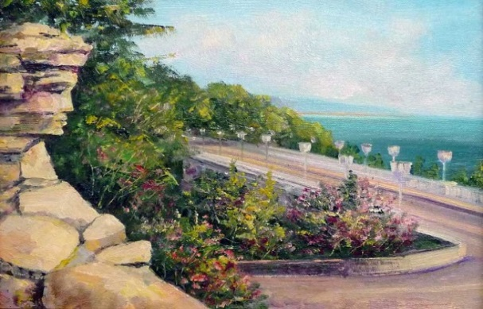
Муниципальная программа
«Дорожная деятельность на территории муниципального образования город-курорт Сочи»
В млн руб.
2020 год (план первоначальный) | 2020 год (план уточненный на 01.11.2020 года) | 2021 год | 2022 год | 2023 год
1 468,9 | 1 748,3 | 1 403,6 | 1 226,1 | 1 210,1
Финансовое обеспечение мероприятий программы на 2021 год ( в млн руб.)
Проведение проектно-изыскательских работ по строительству, реконструкции, капитальному ремонту улично-дорожной сети для включения объектов в национальный проект «Безопасные и качественные автомобильные дороги» | 20,0
Капитальный ремонт и ремонт дорожной сети города Сочи на условиях софинансирования, в рамках реализации национального проекта «Безопасные и качественные автомобильные дороги» | 830,0
Проведение инструментальной диагностики состояния дорожной сети | 1,2
Приобретение, изготовление, установка, ремонт и содержание элементов обустройства автомобильных дорог общего пользования местного значения | 23,1
Капитальный ремонт (ремонт) и содержание автомобильных дорог общего пользования местного значения | 268,0
Капитальный ремонт и ремонт автомобильных дорог общего пользования местного значения а рамках программы «Развитие сети автомобильных дорог Краснодарского края» | 182,7
Содержание и эксплуатация автоматизированной системы управления дорожным движением, включая светофорные объекты | 28,8
Обеспечение деятельности МКУ «Управление автомобильных дорог» | 49,8
Доля расходов в разрезе уровней бюджета на 2021 год, в %

Slide 31
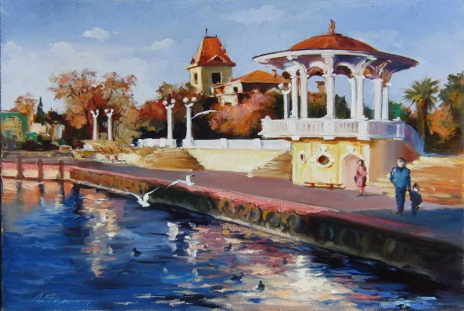
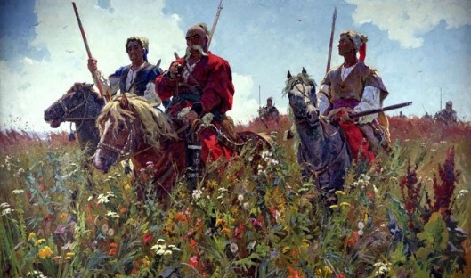
Муниципальная программа
«Обеспечение безопасности на территории муниципального образования город-курорт Сочи»
2020 год (план первоначальный) | 2020 год (план уточненный на 01.11.2020 года) | 2021 год | 2022 год | 2023 год
307,5 | 308,7 | 346,9 | 325,0 | 294,1
Основные направления финансирования, предусмотренные в утвержденном бюджете города на 2021 год:
Наименование | Сумма (млн руб.)
Обеспечение функционирования системы видеонаблюдения в целях обеспечения общественной безопасности | 100,1
Обеспечение деятельности муниципального казенного учреждения «Единая дежурно-диспетчерская служба города Сочи» | 143,8
Обеспечение деятельности муниципального казенного учреждения «Служба спасения» | 73,8
Размещение граждан г. Сочи, жилые помещения которых признаны непригодными для проживания в результате стихийных бедствий и других чрезвычайных ситуаций, в местах временного проживания | 24,7
Формирование резерва материальных ресурсов для нужд гражданской обороны | 2,5
Прочие мероприятия (обеспечение первичных мер пожарной безопасности и материально-техническое обеспечение добровольных народных дружин) | 2,0
Муниципальная программа
«Поддержка районных социально-ориентированных казачьих обществ «Черноморского окружного казачьего общества Кубанского войскового казачьего общества города Сочи»
2020 год (план первоначальный) | 2020 год (план уточненный на 01.11.2020 года) | 2021 год | 2022 год | 2023 год
38,4 | 44,4 | 42,2 | 42,2 | 42,2
Наименование | Сумма (млн руб.)
Охрана общественного порядка казачьими обществами, в том числе организация деятельности муниципальной казачьей дружины численностью 140 человек | 40,5
Патриотическое воспитание молодежи в казачьих обществах | 0,8
Проведение мероприятий по сохранению и развитию историко-культурных традиций кубанского казачества | 0,9

Slide 32
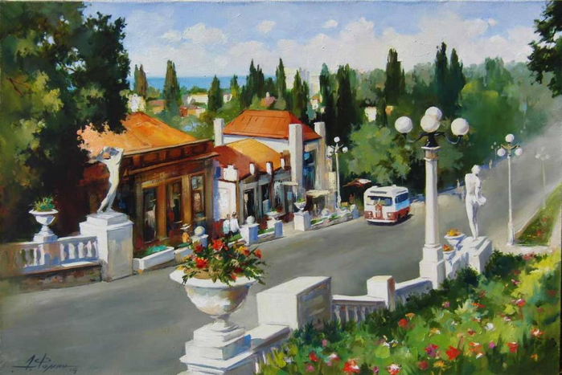
Муниципальная программа
«Транспортное обслуживание населения муниципального образования город-курорт Сочи»
2020 год (план первоначальный) | 2020 год (план уточненный на 01.11.2020 года) | 2021 год | 2022 год | 2023 год
318,0 | 982,5 | 307,2 | 307,2 | 312,8
Основные направления финансирования, предусмотренные в бюджете города Сочи на 2021 год
Выполнение работ, оказание услуг, связанных с осуществлением регулярных перевозок населения по регулируемым тарифам по муниципальным маршрутам
261,6
млн рублей
Обеспечение деятельности департамента городского транспорта и казенного учреждения «Управление городского транспорта»
40,4
млн рублей
Мероприятия, направленные на обеспечение информирования населения о работе транспорта общего пользования, в том числе работы по диспетчеризации городского пассажирского транспорта
5,1
млн рублей

Slide 33

Муниципальная программа
«Развитие инфраструктуры муниципального образования город-курорт Сочи»
Доля расходов в разрезе уровней бюджета на 2021 год, в %
2020 год (план первоначальный) | 2020 год (план уточненный на 01.11.2020 года) | 2021 год | 2022 год | 2023 год
443,1 | 231,1 | 228,1 | 278,8 | 241,1
Основные направления финансирования, предусмотренные в утвержденном бюджете на 2021 год:
Другие мероприятия по развитию инфраструктуры города Сочи 149,7 млн рублей
Выполнение ПИРов по реконструкции автомобильной дороги общего пользования с инженерной подготовкой по ул. Фурманова – 9,4
Строительство объекта Офис врача общей практики в п. Орёл-Изумруд – 20,0
Строительство здания врача общей практики в ауле Хаджико (МБУЗ «Городская поликлиника №5») - 25,0
Выполнение ПИРов по электроснабжению микрорайонов , выделенных под застройку для многодетных семей в селе Верхнениколаевское и поселках Аше и Кудепста - 19,5
Обеспечение деятельности департамента строительства и МКУ «Управление капитального строительства» - 60,4
Завершение капитального ремонта многоквартирного дома по пер. Пасечный д.1 – 7,4
Капитальный ремонт здания администрации города Сочи – 3,2
Выполнение СМР по установке (приобретение и монтаж) блочно-модульной котельной для теплоснабжения детского сада №4 и СОШ №11– 4,8
Газоснабжение 28,5 млн рублей
Выполнение ПИРов по газификации сел Воронцовка, Илларионовка, Калиновое озеро, Хлебороб»- 1,7
Завершение СМР и выполнение ПИРов по газификации пос. Лоо» – 12,7
Завершение СМР по газификации ул. Леси-Украинка (включая ПИРов) -2,9
Выполнение ПИРов на строительство сетей газоснабжения микрорайона, выделенного под застройку для многодетных семей в п. Аше» – 3,5
Завершение СМР по газификации в поселках Аше, Шхафит, Мамедова Щель, улицы Новая поселка Лазаревское – 7,7
Водоснабжение и водоотведение 49,9 млн рублей
Выполнение ПИРов на объекте «Строительство сетей водоснабжения и канализации микрорайона, выделенного под застройку для многодетных семей в п. Аше» – 4,9
Продолжение ПИРов на объекте «Водоснабжение застройки района «Благодать»-5,5
Продолжением ПИРов на объекте «Водоснабжение с. Каменка, Казачий Брод» - 7,1
Завершение ПИРов по водоснабжению на строительства сетей водоснабжение и канализации на объектах по ул. Измайловская и села Абазинка – 32,4

Slide 34
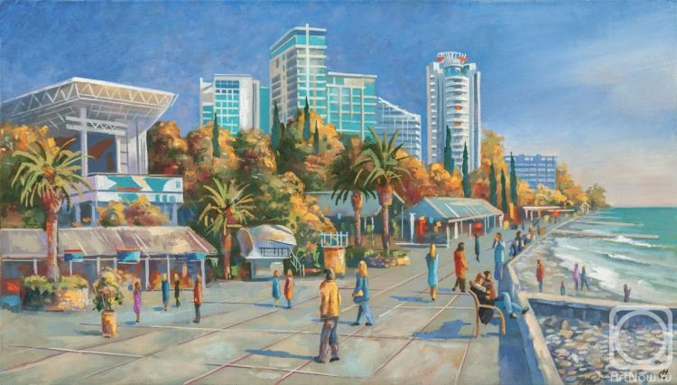
Муниципальная программа
«Развитие санаторно-курортного и туристского комплекса в муниципальном образовании город-курорт Сочи»
В млн.руб.
2020 год (план первоначальный) | 2020 год (план уточненный на 01.11.2020 года) | 2021 год | 2022 год | 2023 год
179,9 | 223,5 | 182,3 | 179,9 | 41,2
Основные направления финансирования предусмотренные в бюджете города Сочи на 2021 год
В млн руб.
Продвижение курортного потенциала города Сочи, а именно: - Размещение информационных материалов (статей) в печатных изданиях; - Организация и участие в выставках-ярмарках, форумах - Изготовление раздаточной сувенирной и информационной продукции | 7,4
Создание условий для массового отдыха, в части финансового обеспечения работ по проектированию, строительству, реконструкции, содержанию и благоустройству объектов курортной инфраструктуры | 143,0
Обеспечение деятельности бюджетного учреждения «Дирекция по реализации программ» | 31,9
За 10 месяцев 2020 года поступления в бюджет города от санаторно-курортной сферы составили - 699,6 млн рублей

Slide 35
Долговые обязательства города
Город Сочи является курортом и цикличность поступлений доходов в бюджет города в некоторой степени зависит от факторов сезонности. Размер поступлений доходов в I-ом полугодии, как правило ниже поступлений II – го полугодия .
Планируемый объем привлечения заемных средств:
2020 год | 1 630,9 млн. рублей
2021 год | 565,3 млн. рублей
2022 год | 565,1 млн. рублей
В процентном соотношении это выглядит так:
Долговая нагрузка бюджета определяется как соотношение муниципального долга к налоговым и неналоговым доходам в %
(законодательство устанавливает ограничение – не более 100%)
Для своевременного выполнения всех своих расходных обязательств, , город-курорт Сочи использует инструменты муниципальных заимствований, другими словами – мы привлекаем кредиты в банках.
Сравним долговую нагрузку в городе Сочи с нашими коллегами - муниципальными образованиями Краснодарского края за 2019 год

Slide 36
Наши контакты:
Адрес | 354000, город Сочи, ул. Советская, 26
Телефон | 264-42-23 264-35-26
Факс | 264-20-81
Е-mail | ufbk@sochiadm.ru
Официальный сайт | http://ufbk.sochiadm.ru
Мы в социальных сетях | https://vk.com/dfbsochiadm https://www.facebook.com/SochiDf/
График работы | Понедельник-Четверг: с 9-00 до 18-00 Пятница: с 9-00 до 17-00
Уважаемые сочинцы!
Если у вас остались вопросы, ответы на которые не отражены в представленных материалах, если есть собственные предложения и замечания по реализации программных мероприятий, департамент по финансам и бюджету администрации города Сочи, а также координаторы муниципальных программ, готовы к конструктивному диалогу, взаимодействию и совместной работе
Контакты координаторов муниципальных программ
- Развитие отрасли «Образование» города Сочи - Дети-Сочи координатор- управление по образованию и науке | ул. Юных ленинцев, д. 5 +7 (862) 264-71-88 Интернет-приемная http://sochi.edu.ru/feedback/
Развитие отрасли «Культура» города Сочи координатор – управление культуры | ул. Курортный проспект, д. 37, +7 (862) 266-55-90 Интернет-приемная http://kultura.sochi.ru/reception/form
Молодежь Сочи координатор – управление молодежной политики | ул.Советская,42 офис 1304, +7(862)241-84-94 https://vk.com/molodvsegda https://www.instagram.com/molodsochi/
Развитие отрасли «Физическая культура и спорт» города Сочи координатор – департамент ФК и спорта | Ул. Курортный проспект, д. 53. +7 (862) 262-28-14 http://sochi-dfks.com/
Социальная поддержка граждан: координатор – управление социальной политики | ул. Воровского,6 +7 (862) 264-39-72 Электронная почта: usp@sochiadm.ru
- Благоустройство территории муниципального образования город-курорт Сочи - Поддержка и развитие объектов ЖКХ и благоустройства координатор – департамент городского хозяйства | ул. Советская, д.38 (2-ой этаж) +7 (862) 264-91-97 Электронная почта: dgh@sochiadm.ru
Обеспечение доступным жильем жителей муниципального образования город-курорт Сочи Развитие инфраструктуры муниципального образования город-курорт Сочи Координатор – департамент строительства | ул. Кубанская, д. 15 (12 этаж) +7 (862) 225-52-16 Электронная почта: capstroydep@sochiadm.ru
Транспортное обслуживание населения города Сочи Дорожная деятельность на территории города Сочи Координатор – департамент городского транспорта и дорожного хозяйства, | ул. Голенева, д.7 + 7 (862) 296-52-86 Электронная почта: dtis@sochiadm.ru
Обеспечение безопасности на территории города Сочи Координатор: управление гражданской обороны и защиты населения | ул. Советская, д.40 (4-ый этаж) +7 (862) 264- 91-94 телефон отдела ЧС +7(862) 264-22-10 Электронная почта: ugo@sochiadm.ru
P.S. Люби́те свой город! Мира и добра всем нам!

